Slide 1
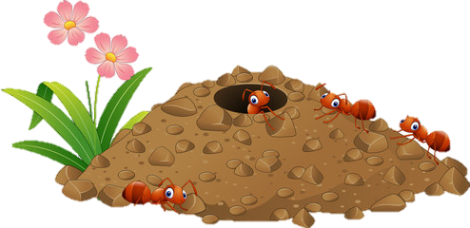
Жизнь муравьев
Автор: Клименко Артём
Cтарший воспитатель: Петрова И.Н.
старшая группа «Кораблик»
МДОАУ Д/С №79 «Аистёнок» г. Орска

Slide 2
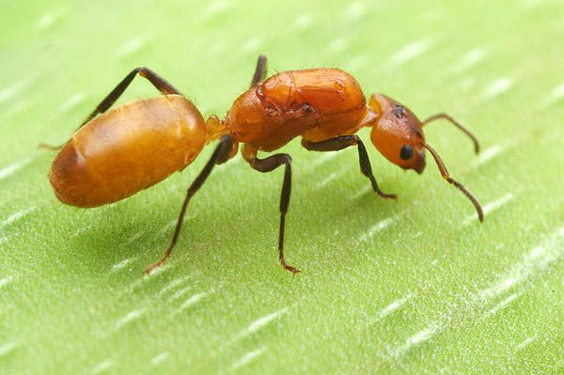
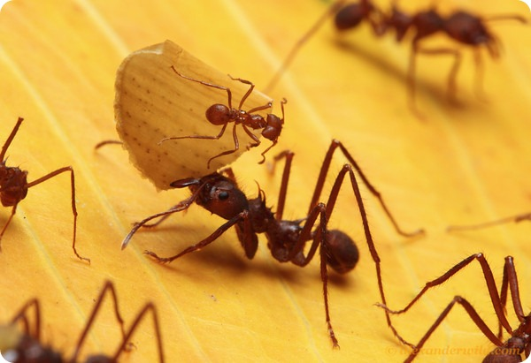
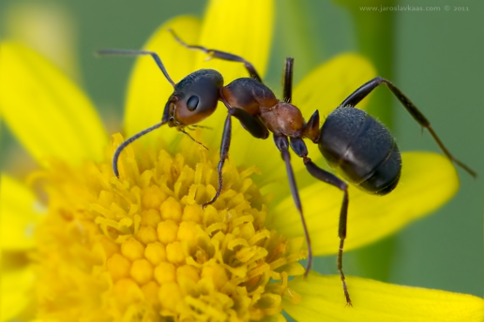
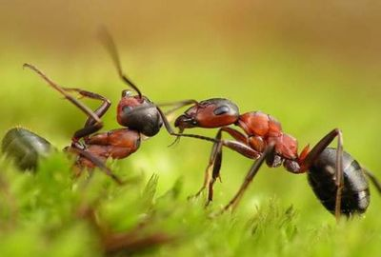
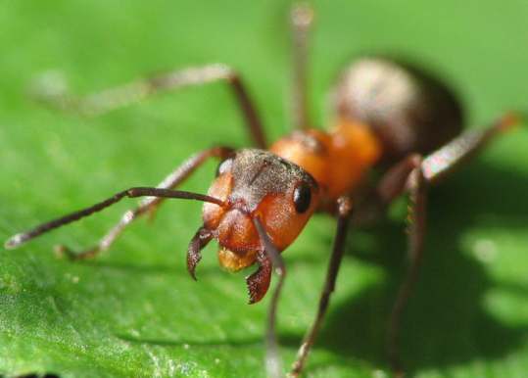
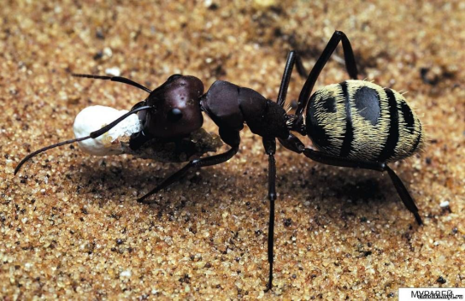
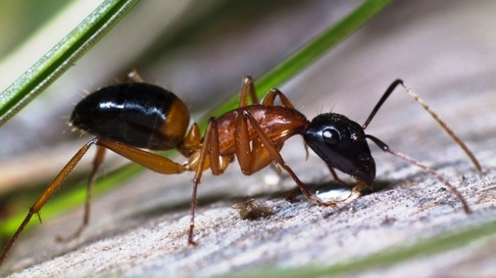
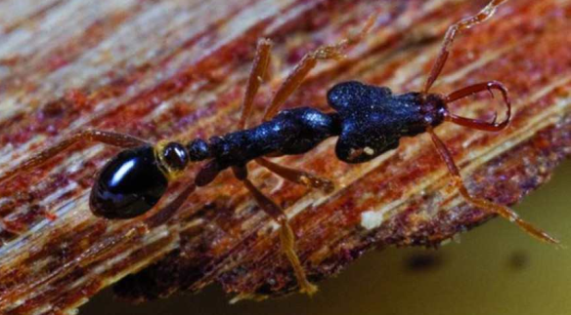
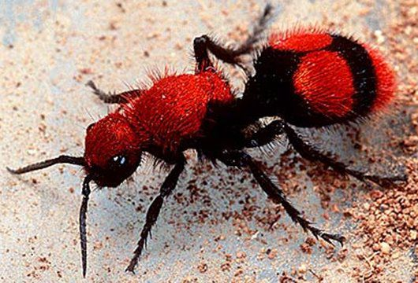

Slide 3
Цель работы:
Собрать и изучить сведения о жизни муравьев, узнать интересные факты их жизни.
Задачи:
1. Изучить жизнь муравьев, их строение.
2. Выявить значение муравьев в природе и для человека.
3. Установить интересные факты о жизни муравьев.
Вывод.

Slide 4



Объект исследования:
Муравьи
Предмет исследования:
Образ жизни муравьев
Гипотеза: Муравьи очень любят сладости.

Slide 5

1. Изучить жизнь муравьев, их строение:

Slide 6
Размножаются муравьи яйцами, которые откладывает самца «царица». Яички бывают довольно большие. Рабочие муравьи растаскивают их по приготовленным камерам и ухаживают до созревания. Ни у одного насекомого забота о личинкам не доведена до такого совершенства, как у муравьев.

Slide 7
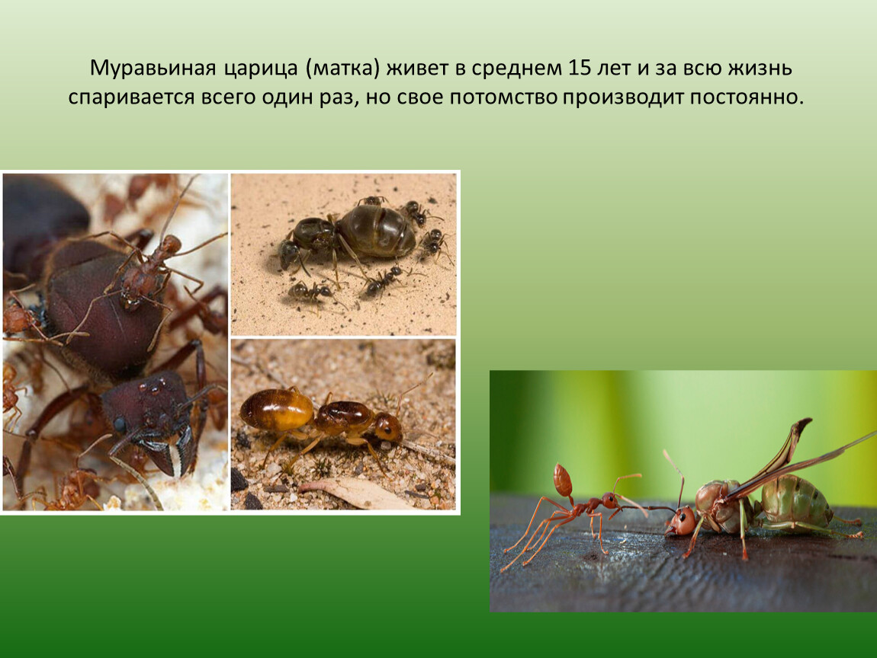

Slide 8
Муравей, как и человек с самого рождения находится в системе общественных отношений, где каждому отведена своя функция.
Родившийся муравей выращивается в специальных яслях, где за ним ухаживает «нянька – профессионал», которая его выгуливает и кормит. Муравьи «няньки» в день по несколько раз перетаскивают личинки с верхних этажей вниз и обратно, регулируя их температуру. Кормят личинок с особыми церемониями, облизывают их, очищают от грязи. За больными муравьями ухаживают «доктора», которые при надобности проводят хирургические операции – ампутируют больную конечность.

Slide 9
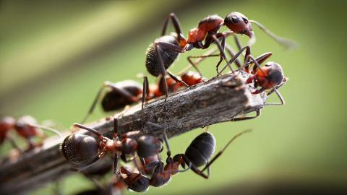
В Южной Америке живут муравьи «фермеры», которые «засевают» вокруг муравейников «поля», семена с которых идут в пищу. Есть муравьи «строители», «воины» и даже «полицейские», наводящие порядок в муравейниках.
Существуют даже муравьи «могильщики», относящие усопших товарищей на кладбище, находящееся за пределами муравейника и закапывают его на
Глубину 2-3 см в землю.

Slide 10
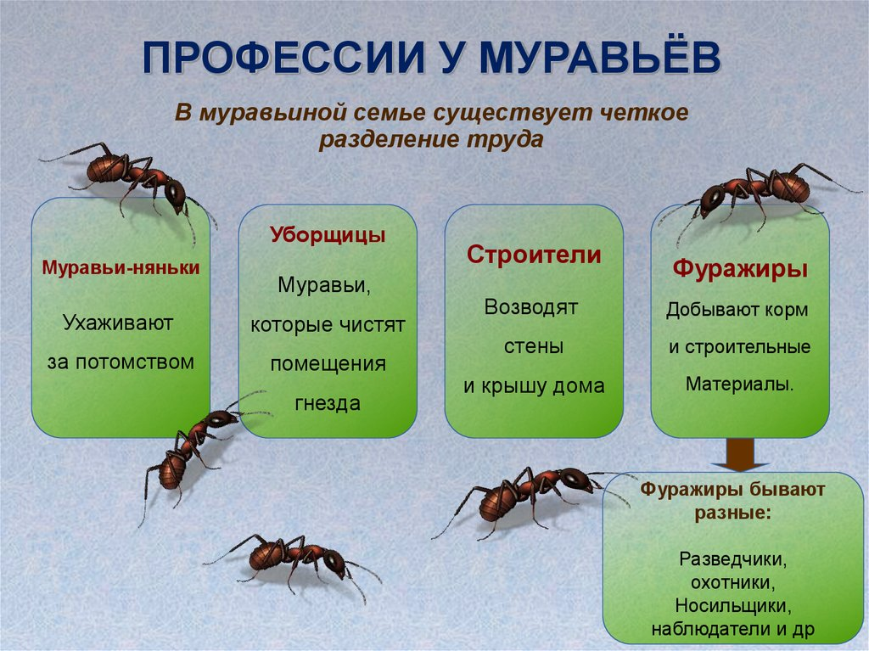

Slide 11
Муравьев можно встретить везде: в песках, пустыне, на морском побережье и в лесах, на склонах гор (за исключением из вершин) и даже в жилье человека, практически в любом климате. Гнездятся муравьи в почве, древесине, иногда устраивают надземные сооружения. Чаще всего своё гнездо муравей устраивает под землёй в виде бесконечных коридоров и камер, расположенных в несколько этажей. Камеры служат для хранения пищи и выращивания потомства.

Slide 12
Лесные муравьи устраивают муравейники в виде большой кучи, которая внутри уходит глубоко в землю, занимая большой диаметр в длину. У каждого муравья свои обязанности. Больше всего в колонии рабочих муравьев, которые стаскивают из леса в дом нужные для «хозяйства» предметы.
Муравьи «разведчики» собирают необходимую информацию и потеревшись усиками, передают ее сородичам. Рабочие муравьи сильны своей солидарностью и взаимопомощью.

Slide 13
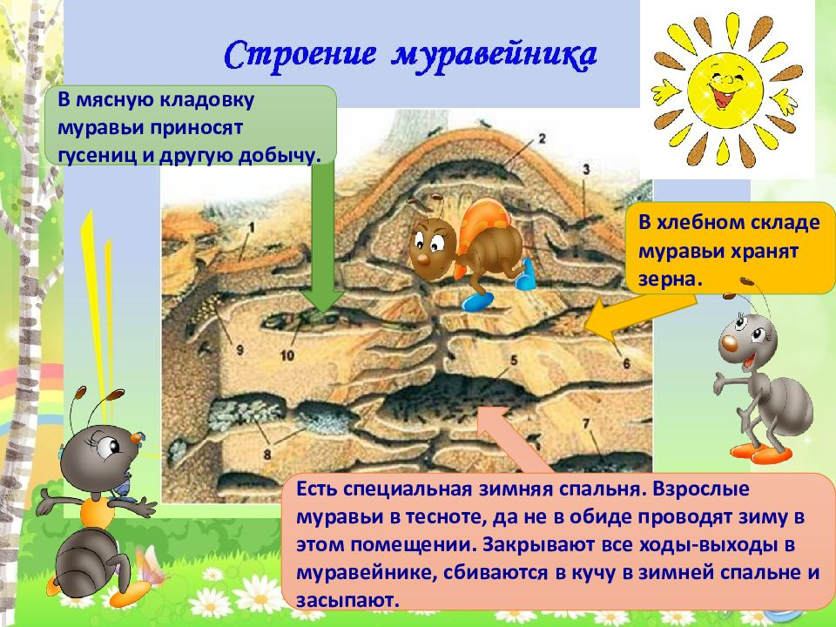

Slide 14
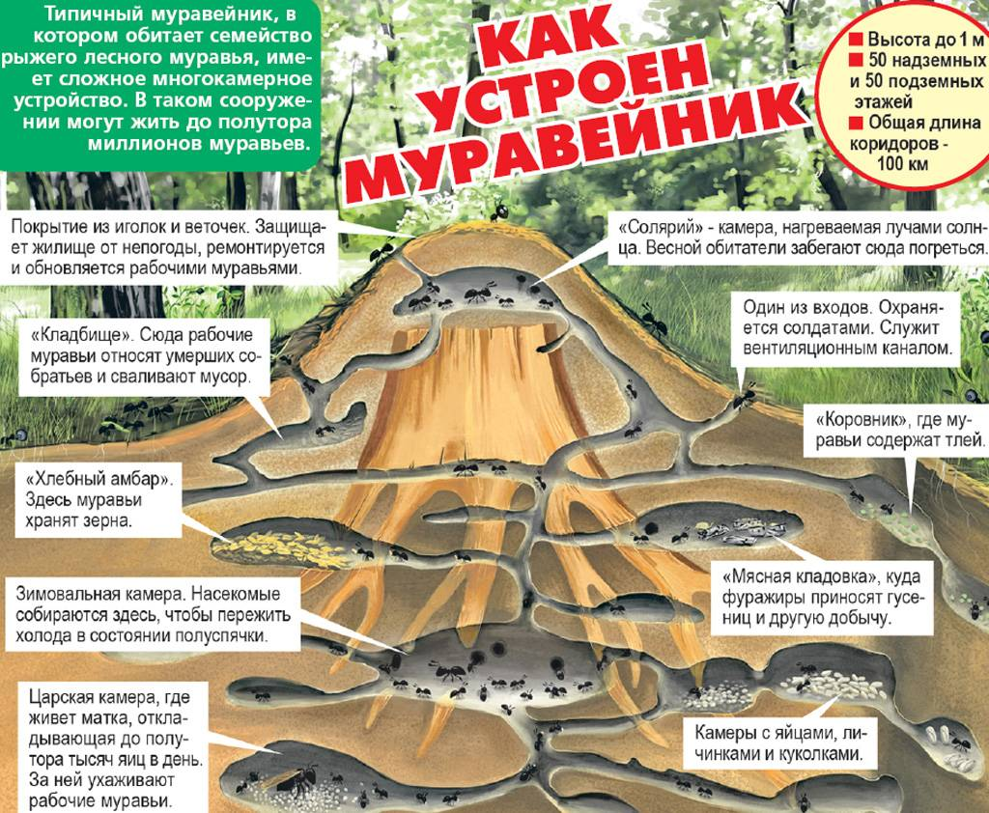
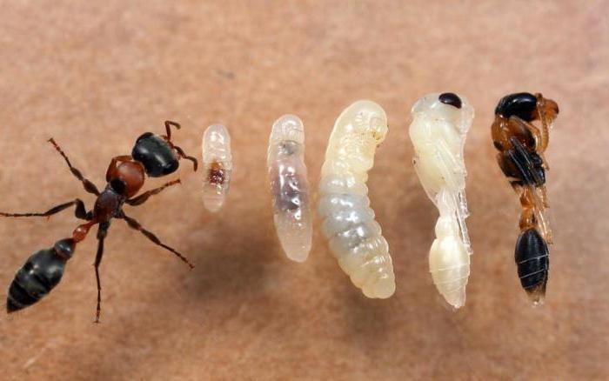
Детские комнаты
4 стадии развития муравьев:
Яйцо
Личинка
Куколка
Взрослое насекомое

Slide 15


Slide 16
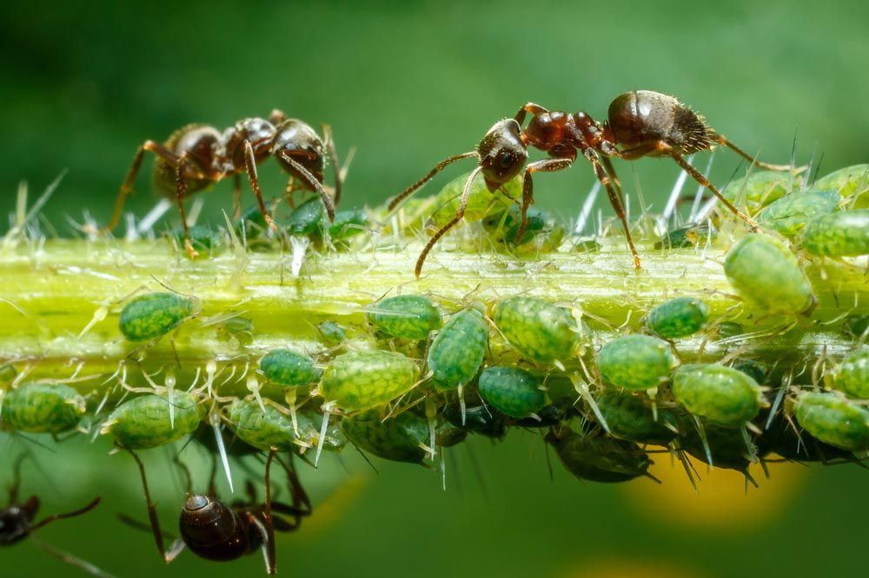
Пища муравьев состоит в основном из всевозможных сладостей, которые они собирают на растениях и животных, в особенности использую тлю, которую сами же выращивают и «доят», как коров. Питаются и растительными веществами.

Slide 17
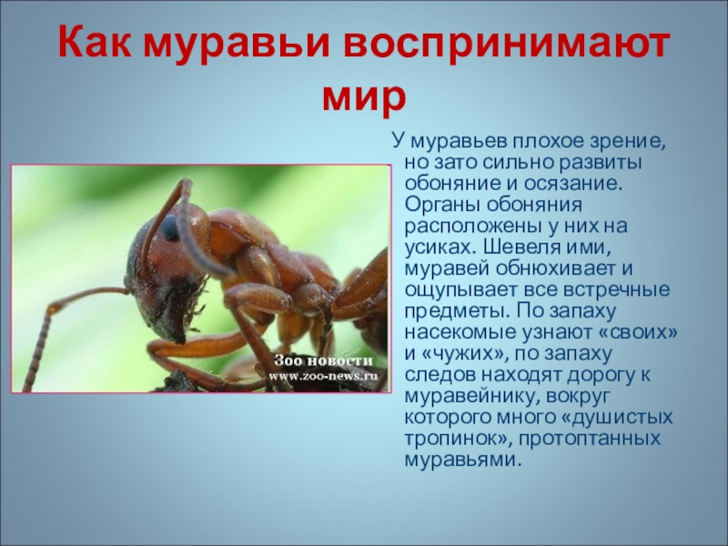

Slide 18
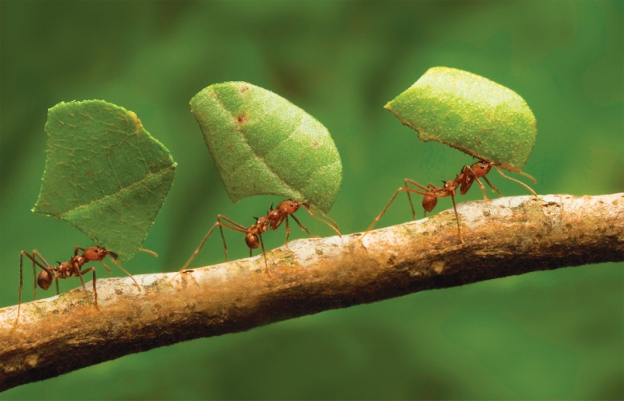
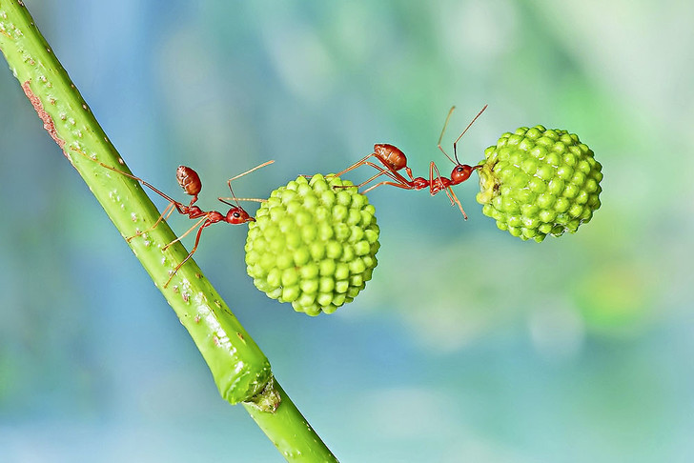
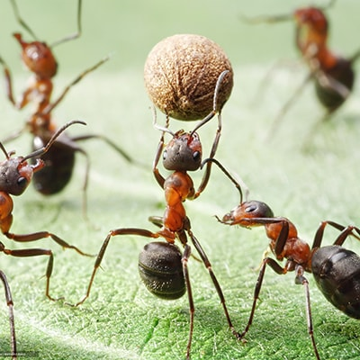
2. Выявить значение муравьев в природе и для человека.

Slide 19


Slide 20


Slide 21
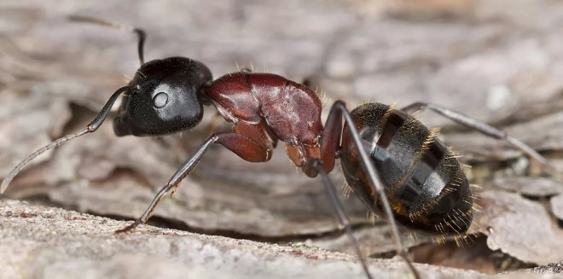
3. Установить интересные факты
из жизни муравьев.
Некоторые животные и растения с помощью кислоты защищаются от врагов. Там, муравьи в момент опасности поднимают брюшко и выбрызгивают едкие струйки муравьиной кислоты.

Slide 22
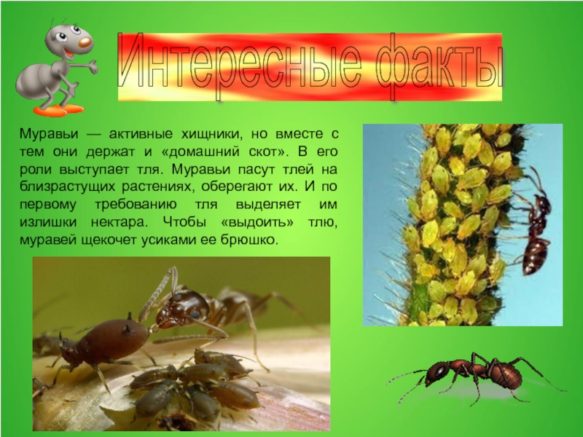





Slide 23
Вывод:
В итоге моих исследований, наблюдений я узнал много нового о привычном для нас насекомом – муравье.
Это одно из уникальных насекомых, умеющих сложено организовывать свой труд и быт, защищать себя и свое потомство в трудную минуту.
Исследование помогло мне посмотреть на жизнь насекомых с другой стороны, научило бережно к ним относиться.

Slide 24



Поиск информации в книгах и сети интернет

Slide 25
Спасибо за внимание!

